Slide 1

게임프로그래밍
학번 : 2019775054
이름 : 전상훈
날짜 : 2023-10-04
과목 : 게임프로그래밍

Slide 2
목차
프로그램 소개
함수 개요
실행결과

Slide 3
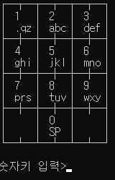
1. 프로그램 소개
10_2_1
Notes:
10_2_1 예제 코드입니다. 제가 발표할 프로그램은 휴대폰의 숫자 키패드를 시뮬레이션 하는 프로그램입니다. 이 프로그램은 사용자가 입력한 숫자에 대응하는 알파벳을 출력하며, 동일한 숫자가 연속으로 입력되면 해당 숫자에 연견될 다음 알파벳이 출력됩니다.

Slide 4
2. 함수 개요
draw_check02
gotoxy
display_phone_pad
control_phone_pad

Slide 5
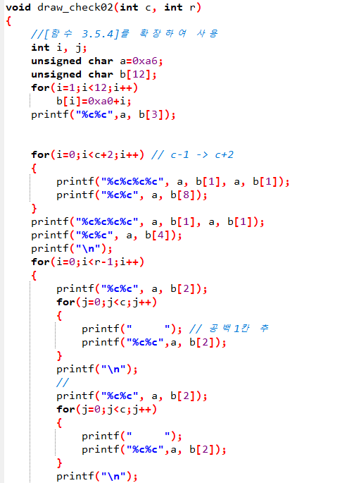
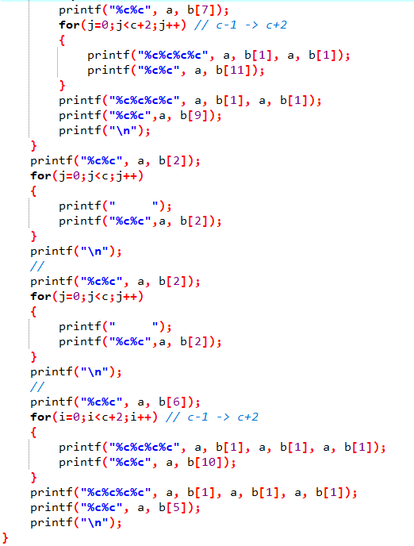
2. draw_check02
Notes:
draw_check02() 함수는 전화 키패드의 외곽선과 구분선을 그리는 역할을 합니다. 이 함수에서는 윈도우 콘솔에 출력되는 문자를 이용하여 전화 키패드의 외곽선과 구분선을 그립니다.

Slide 6
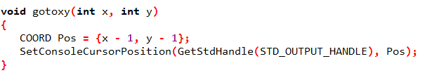
2. gotoxy
Notes:
gotoxy() 함수는 콘솔 창에서 커서의 위치를 조정하는 역할을 합니다. 이 함수는 Windows 운영체제에서 제공하는 API인 SetConsoleCursorPosition() 함수를 사용합니다.

Slide 7
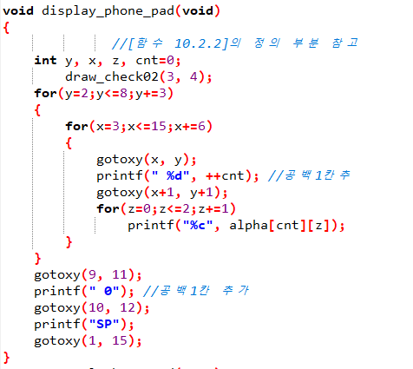
2. display_phone_pad
Notes:
이 함수는 숫자 키패드와 각 버튼에 해당하는 알파벳들을 화면에 출력합니다. 2차원 배열 alpha를 이용하여 각 숫자 버튼 아래에 해당 버튼과 매핑된 알파벳들도 함께 출력됩니다.

Slide 8
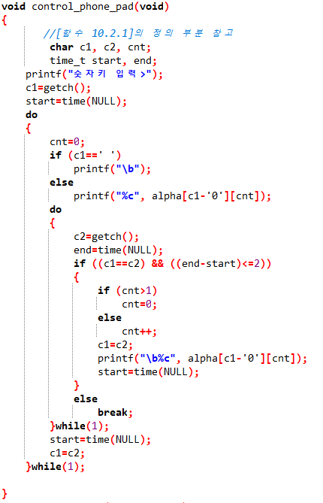
2. control_phone_pad
Notes:
사용자로부터의 입력을 받아 처리하는 기능이 구현되어 있습니다. getch()함수로 사용자로부터 문자 하나를 읽어 들이고, 만약 동일한 숫자가 빠르게 연속으로 입력되면 해당 숫자와 매핑된 다음 알파벳이 출력됩니다.

Slide 9
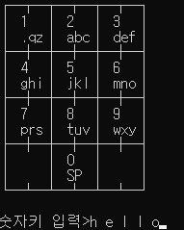
2. 실행결과

Slide 10
4. 출처
ai.com
교수님강의자료 및 학우님들 발표자료

